Slide 1



PHÒNG GIÁO DỤC & ĐÀO TẠO QUẬN LONG BIÊN
TNXH – LỚP 1
Bài 8: Cùng vui ở trường

Slide 2


Tiết 2

Slide 3


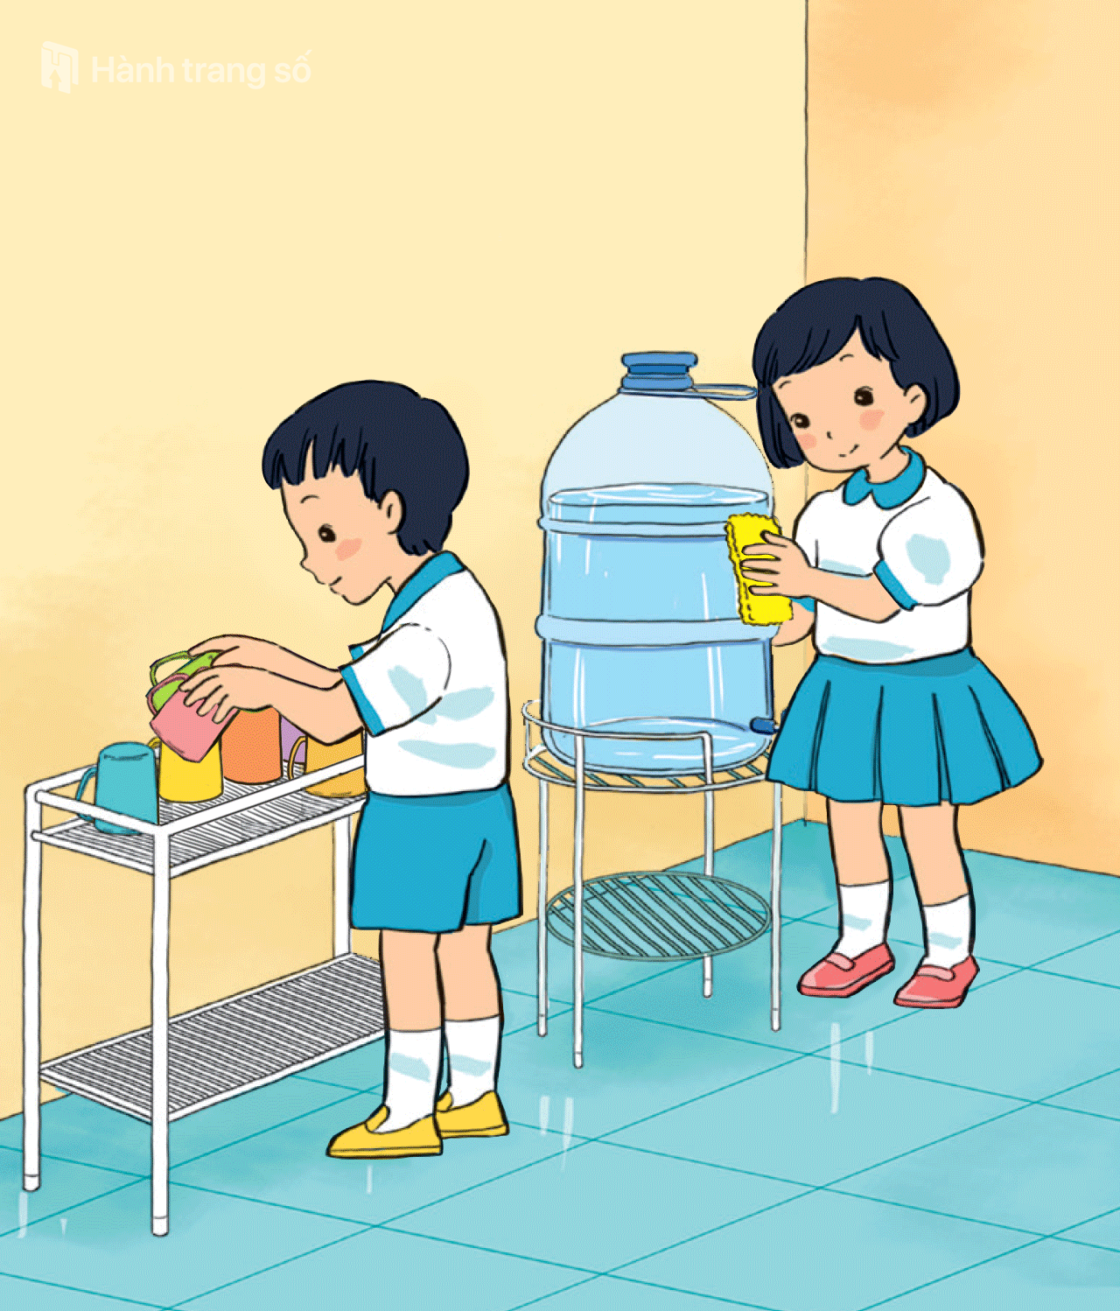
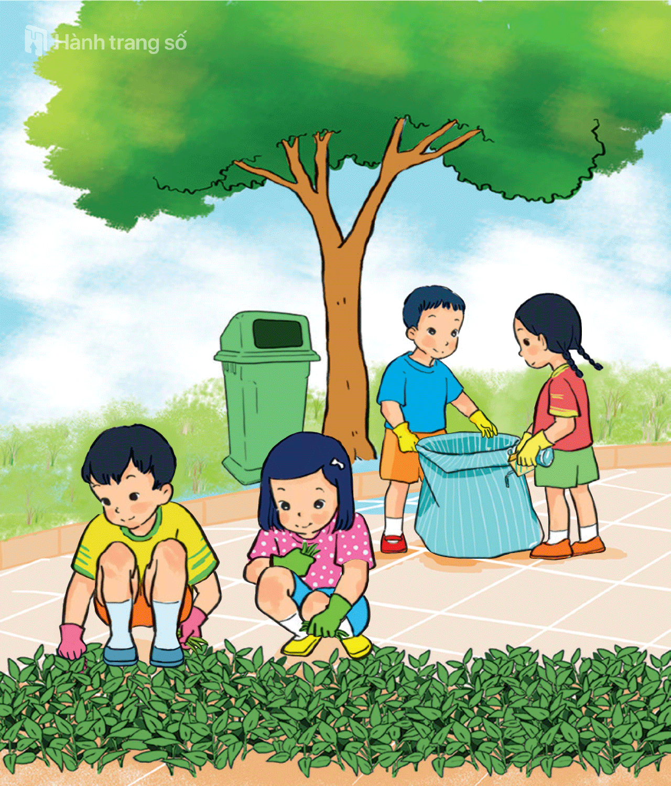
Lau dọn vệ sinh giúp trường lớp sạch đẹp

Slide 4

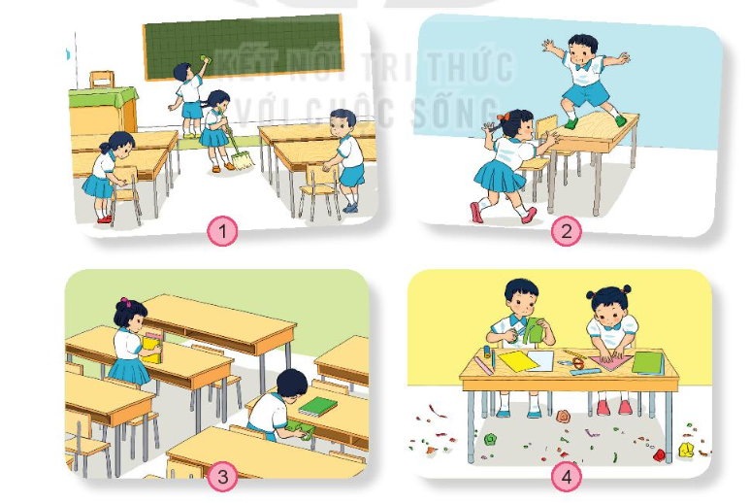


Em đồng tình hay không đồng tình với bạn nào trong hình?
Nói về việc em đã làm được để giữ trường, lớp sạch sẽ.

Slide 5

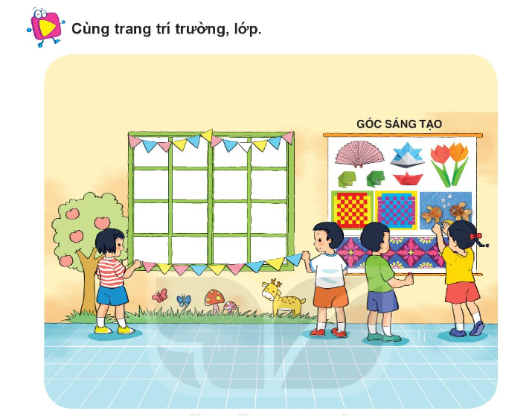
Cùng trang trí trường, lớp.

Slide 6
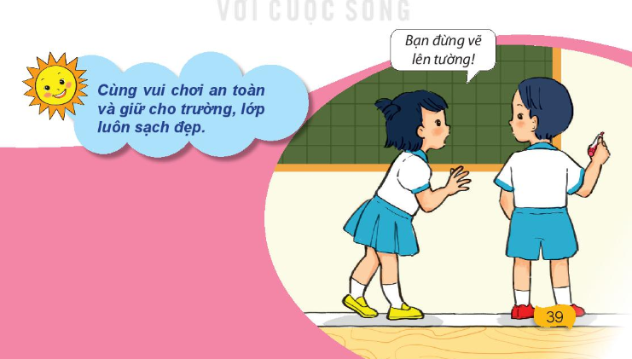
Kết Luận

Slide 7
CỦNG CỐ, DẶN DÒ

